Slide 1















with
Auto Store
상품 등록 자동화 시스템 및 서버 구현
API 서버 구현 및 Spring Web MVC와 Spring Webflux 성능 비교 분석
20192883 강승민

Slide 2
INDEX
1
2
3
주제 선정 배경
문제 인식
문제 정의
4
5
6
7
기술 조사
개발 환경
기대 효과
추진 일정
1

Slide 3
주제 선정 배경
인터넷 사용자 및 연결된 기기의 급속한 증가는 높은 반응성과 확장 가능한 웹 애플리케이션에 대한 수요를 증가시켰다.
동기식 웹 개발은 높은 동시성과 처리량을 부담하기 어려워, 새로운 Non-blocking 및 비동기적 기법을 탐색하게 되었다.
2

Slide 4
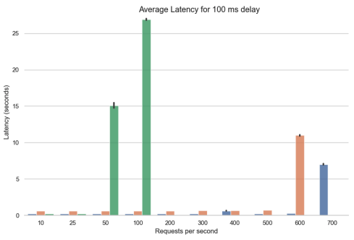
문제 인식 1
100ms 지연인 경우에서의 각 프로토타입의 평균 응답 시간을 나타내는 그래프이다.
X축: 프로토타입에 대해 수행된 요청 수
Y축: 평균 지연 시간 (단위: 초) [1]
normal
reactive
virtual
3

Slide 5
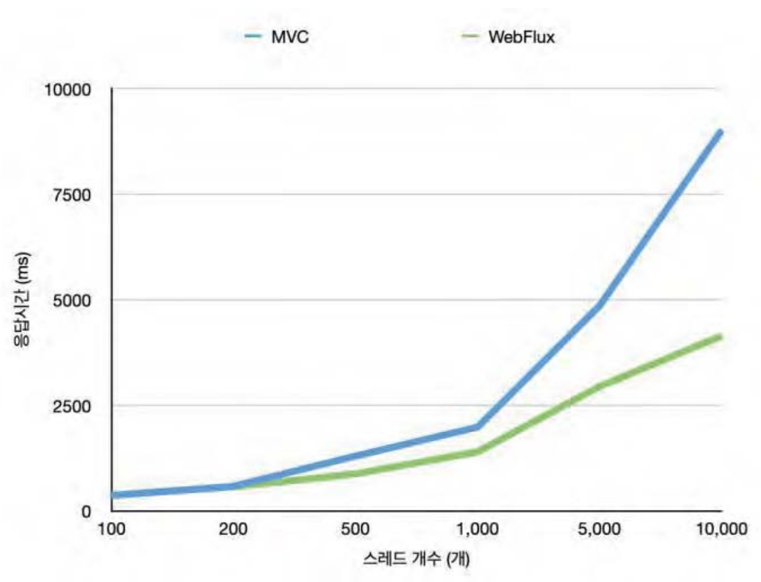
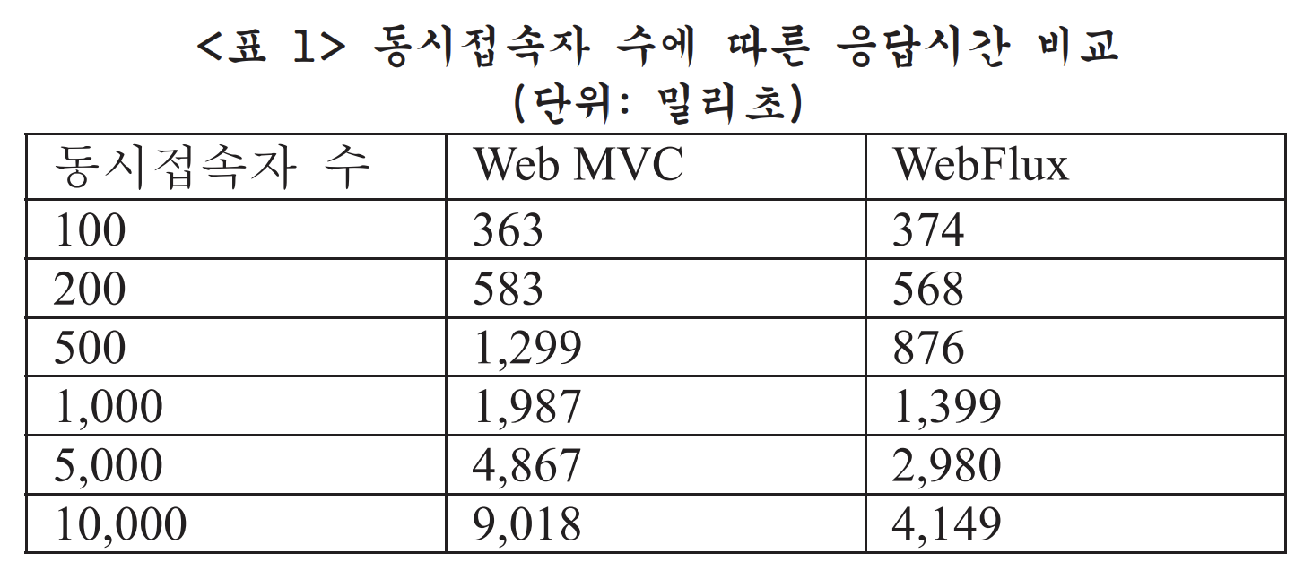
문제 인식 2
[2]
[2]
4
Notes:
Spring Web MVC와 Webflux를 각각 사용하여 구현한 웹서비스에서,
다수의 동시접속자가 접속하는 상황을 가정하여 각 서버에 동시다발적으로 요청을 발생시켰을 때의 결과이다.
결과:
200개 이하의 동시 요청에 대해서는 두 서비스간의 응답속도가 동일하지만, 200을 초과하는 요청부터는 응답속도의 차이가 관찰되었으며 동시접속자의 수가 많을수록 응답속도의 차이가 더 커지는 것을 확인할 수 있다.
이를 통해 다중 사용자에 대한 HTTP 요청 처리 시 Webflux가 Web MVC보다 빠르거나 동일한 성능임을 알 수 있다. 즉 구축하는 서비스의 특성 상 다량의 동시 접속 사용자를 대응해야 하는 경우는 Webflux를 사용하여 구축하는 것이 더 효율적이며, 동시 접속자가 적은 서비스의 경우에는 Web MVC로 구축해도 동일한 성능을 발휘할 수 있다.

Slide 6


문제 인식 3
A
Spring MVC 아키텍처(비동기)를 사용한다면,
A 스토어의 요청에 대한 응답이 완료될 때까지 B, C 스토어의 요청에 대한 응답 지연 발생
B
API 서버
C
5

Slide 7
문제 정의
WHY
WHAT
“다수의 API 요청에 대한 응답 속도 및 처리량을 향상시키기 위해”
“기존 Spring MVC 방식이 아닌,
Spring Webflux 기반 API Server를 구축할 것이다”
6

Slide 8
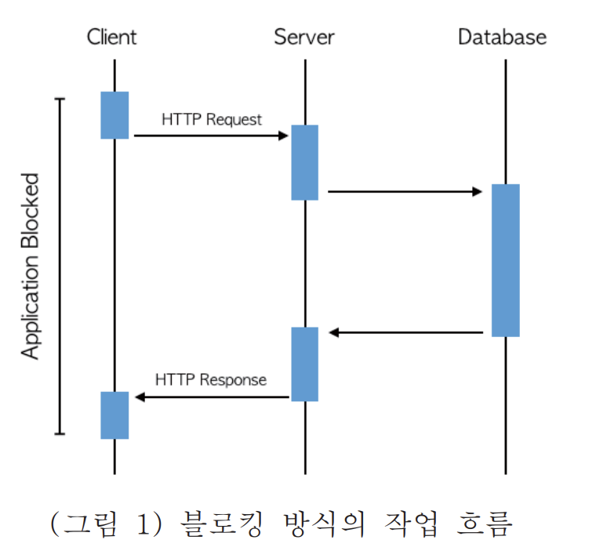
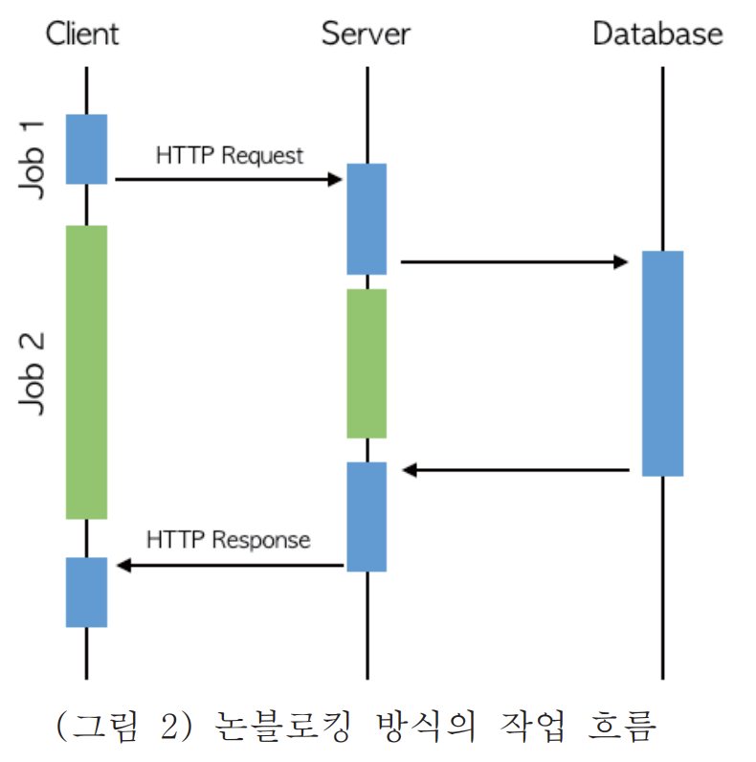
기술 조사 1
Blocking I/O
Non-Blocking I/O
[2]
[2]
7
Notes:
1. 블로킹 IO 방식
클라이언트로부터 요청이 발생한 시점부터 서버가 이를 처리하고 클라이언트에게 응답을 주기 전까지 대기하는 구조이다.
하나의 스레드가 요청을 처리하는 동안에는 다른 서비스를 수행할 수 없는 블로킹 상태가 된다.
2. 논블로킹 IO 방식
클라이언트가 서버에 요청을 전달한 뒤 대기하지 않고 다른 처리를 수행한다. 처리가 완료된 뒤에는 미리 등록된 콜백함수를 호출하여 후처리를 진행한다.
이런 방식은 요청을 받고 해당 요청에 대한 결과를 리턴하는 과정에서 다른 태스크를 수행할 수 있기 때문에 다수의 스레드풀을 생성할 필요가 없다.

Slide 9


기술 조사 2
Spring MVC
Spring Webflux
Blocking I/O: Spring MVC는 전통적으로 블로킹 I/O를 사용한다. 여기서 들어오는 각 요청은 요청이 처리되고 응답이 다시 전송될 때까지 서버의 스레드 풀에서 스레드를 소비한다. 스레드가 I/O(ex: 데이터베이스 액세스)를 기다리면서 차단되면 다른 요청을 처리하는 데 사용할 수 없다.
동기 프로그래밍 모델: Spring MVC는 각 요청이 순차적으로 처리되는 동기 프로그래밍 모델을 따른다. Spring MVC는 서버의 스레드 풀 크기를 늘려 많은 수의 동시 요청을 처리할 수 있지만, 부하가 극도로 높은 경우 확장성 제한에 직면할 수 있다.
사용 용이성: Spring MVC는 널리 채택되었으며 전통적인 동기 프로그래밍 패러다임에 익숙한 개발자가 사용하기가 더 쉽다. [3]
Non-Blocking I/O: Spring WebFlux는 비차단 I/O 및 이벤트 중심 아키텍처를 활용하는 반응형 프로그래밍 모델을 기반으로 한다. 스레드를 차단하는 대신 WebFlux는 소수의 스레드를 사용하여 들어오는 요청을 비동기적으로 처리한다. 이를 통해 서버는 더 적은 수의 스레드로 많은 수의 동시 연결을 처리할 수 있어 리소스 활용도와 확장성이 향상된다.
비동기 프로그래밍 모델: WebFlux를 사용하면 개발자는 반응형 API(ex: Flux, Mono)를 사용하여 반응형 및 비동기식 스타일로 코드를 작성한다. 이는 I/O 바인딩 작업(ex: 네트워크 요청, 데이터베이스 쿼리)과 같은 비동기 작업을 처리하는 데 유리할 수 있다.
확장성 및 성능: Spring WebFlux는 많은 수의 동시 연결을 효율적으로 처리해야 하는 처리량이 높고 대기 시간이 짧은 애플리케이션에 적합하다. 이는 수명이 긴 연결이나 스트리밍 데이터가 있는 시나리오에서 특히 유용하다. [3]
8

Slide 10
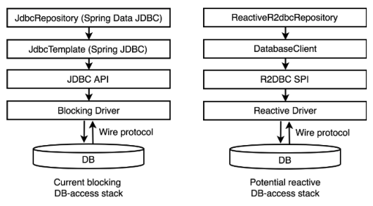
기술 조사 3
JDBC
R2DBC
Java Database Connectivity (JDBC)의 모든 구성 요소와 기술은 JDBC API에 내장되어 있으며 구현되어 있다. 기본적으로 JDBC API는 Java 애플리케이션에서 데이터베이스와 상호 작용하는 데 사용되는 클래스와 인터페이스의 집합으로 구성된다. [4]
R2DBC(R2DBC)는 관계형 데이터베이스에 대한 리액티브 프로그래밍 액세스를 제공하는 서비스 제공자 인터페이스(SPI)이다. Reactive Streams를 기반으로하여 비동기 백프레셔를 고려한 논블로킹 데이터 액세스를 가능하게 한다. [4]
9
Notes:
JDBC API의 세 가지 주요 기능은 다음과 같다:
Java 애플리케이션과 관계형 데이터베이스 간의 연결 설정
SQL 문을 작성하고 실행
결과를 처리 [2]
R2DBC의 목표는 다음과 같다:
리액티브 관계형 데이터베이스 연결 지원
리액티브 JVM 플랫폼과의 호환성 보장
SQL에 집중하면서도 최소화 및 단순화 [2]

Slide 11














개발 환경
Spring Ecosystem
Language
IDE
OS
Version Control
Build
Util
API Test
Database
10
Notes:
Spring Web MVC: 동기 방식 요청 구현
Spring WebFlux: 비동기 방식 요청 구현
Spring Security: 사용자 인증
Spring Data JPA: 동기 방식 DB 접근
R2DBC: 비동기 방식 DB 접근

Slide 12
기대 효과
A
A
B
B
API 서버
API 서버
C
C
“비동기 요청으로 인해 다수의 API 요청에 대한 응답 속도 및 처리량 향상”
11
Notes:
Spring Web MVC: 동기 방식 요청 구현
Spring WebFlux: 비동기 방식 요청 구현
Spring Security: 사용자 인증
Spring Data JPA: 동기 방식 DB 접근
R2DBC: 비동기 방식 DB 접근

Slide 13
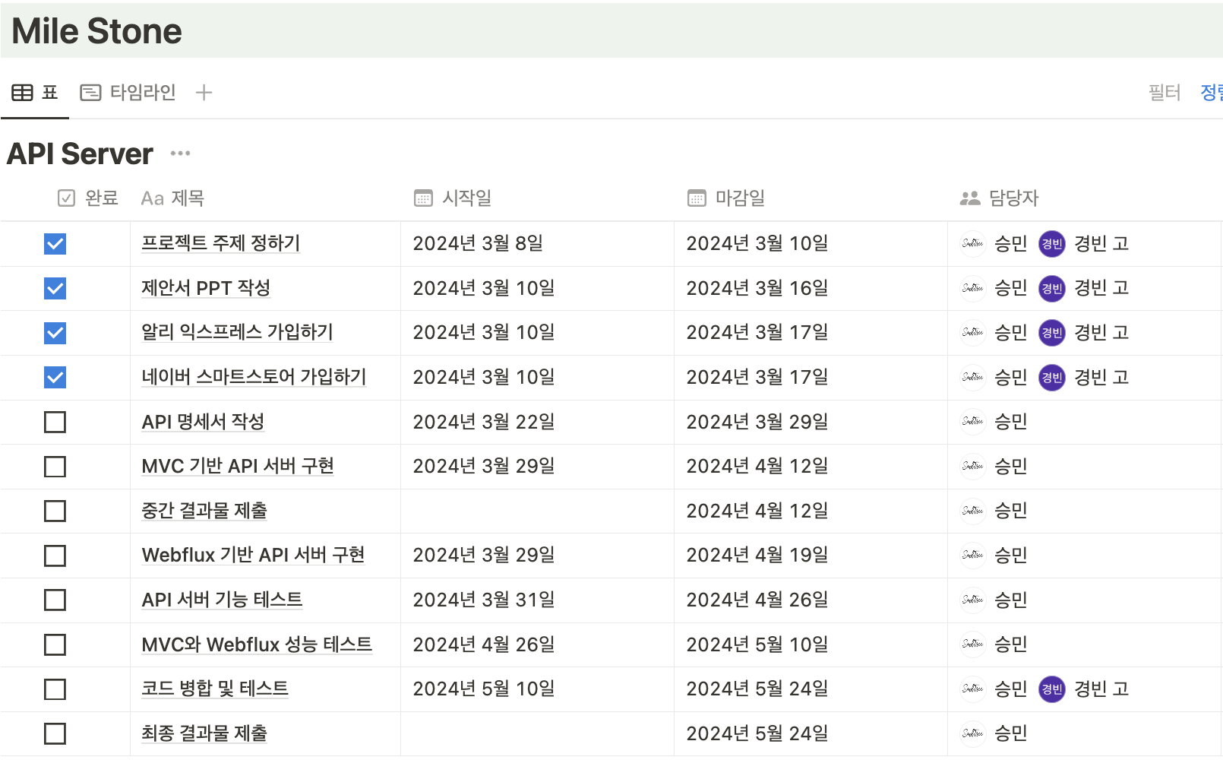
추진 일정
12

Slide 14
참고 문헌
[1]
YO HAN JOO, CARL HANEKLINT. 2023. Comparing Virtual Threads and Reactive Webflux in Spring.
https://www.diva-portal.org/smash/get/diva2:1763111/FULLTEXT01.pdf
[2]
정명교, 서태원. 2020. 자바 기반의 스프링 Web MVC와 WebFlux 성능 분석. 고려대학교 컴퓨터정보통신대학원
https://kiss.kstudy.com/Detail/Ar?key=3860348
[3]
Karl Dahlin. 2020. An Evaluation of Spring WebFlux
https://www.diva-portal.org/smash/get/diva2:1445480/FULLTEXT01.pdf
[4]
Alexandru-Valentin Catrina. 2023. A Comparative Analysis of Spring MVC and Spring WebFlux in Modern Web Development
https://www.theseus.fi/bitstream/handle/10024/812448/Catrina_Alexandru.pdf?sequence=2
13

Slide 15
Thank you
https://github.com/SoulTree-Lovers/Auto-Store

